Slide 2
С Пасхой вас, гости дорогие! С Христовым Воскресеньем! С праздником да весельем! Колокола на Пасху звонят – Душа радуется!

Slide 3
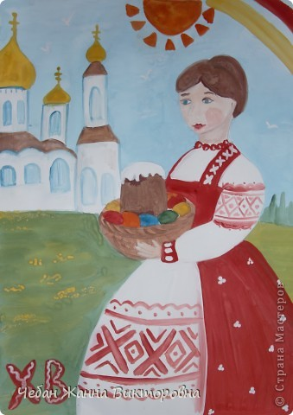
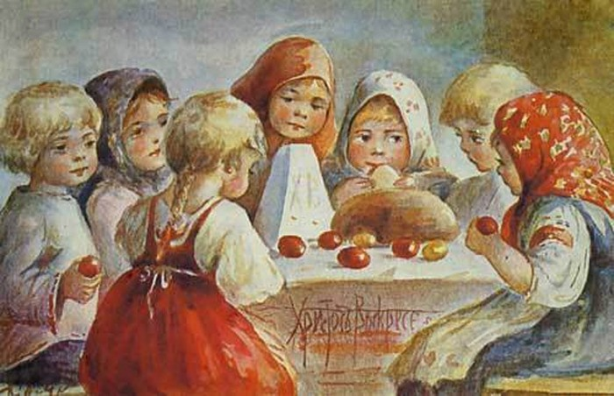
Всех в горницу приглашаем: И барышень-вертушек, И матрешек-хохотушек, И солдат служивых, И дедуль ворчливых!

Slide 4
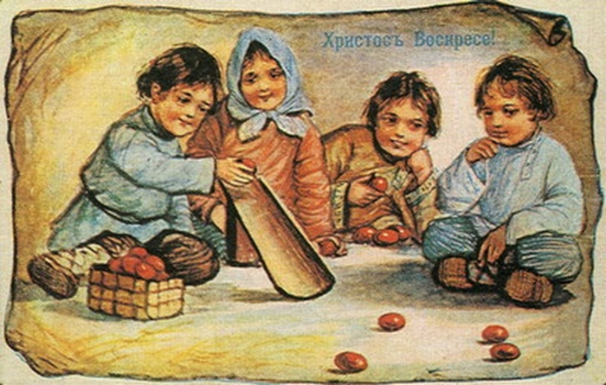
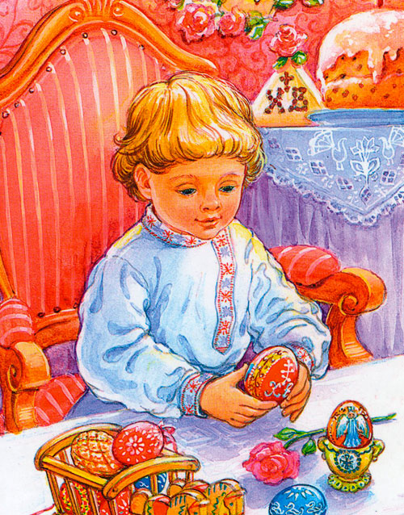
А пуще всех зовем детишек- Девчушек да мальчишек! Будем петь да плясать, Пасху праздновать!

Slide 5
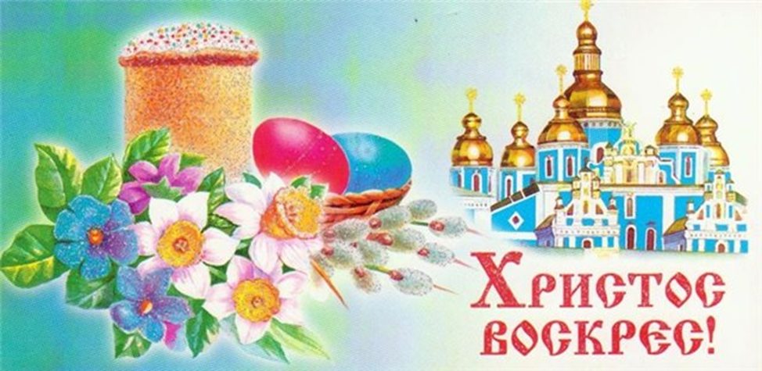
Пасха считается у христиан самым главным праздником. В пасхальную неделю принято поздравлять друг друга с Христовым Воскресением, трижды целоваться, христосоваться и обмениваться крашеными яйцами. Яйцо - символ новой жизни, чистой, светлой, символ надежды, оно несет добро и свет в наши души, а все плохое и худое отстает от нас, как яичная скорлупа.

Slide 6
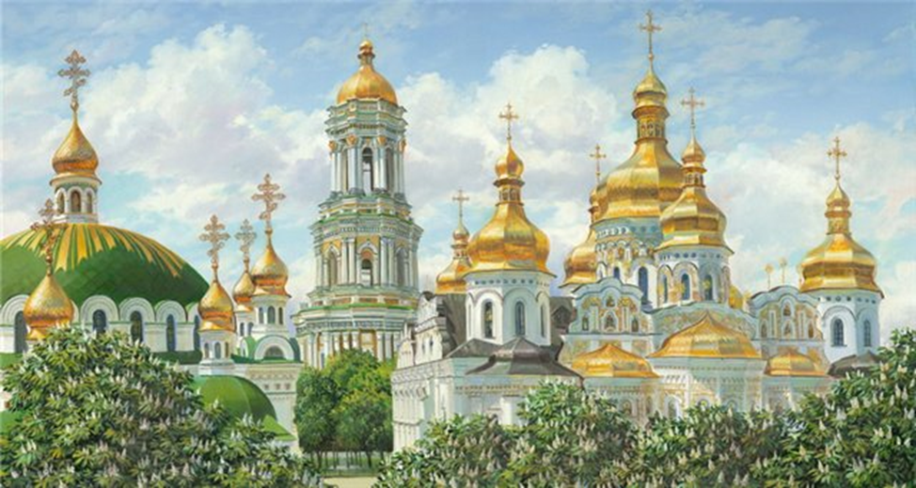
Повсюду колокольный звон гудит, Из всех церквей народ валит! Заря глядит уже с небес, Христос Воскрес!

Slide 7
Пришла весна, весна-красна, И всех на улицу зовет!

Slide 8
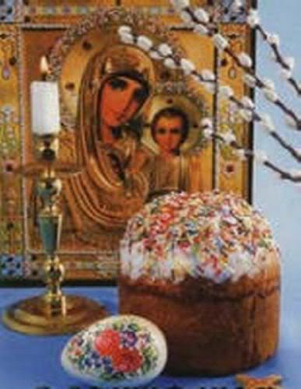
Веселится народ, Праздник Пасхи идет!

Slide 9
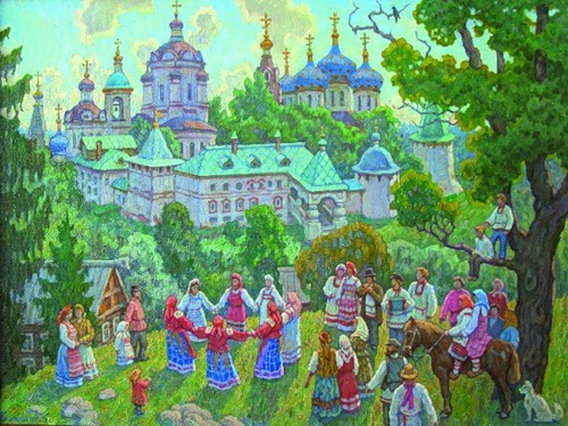
В честь Пасхи у ворот Заводим хоровод!

Slide 10
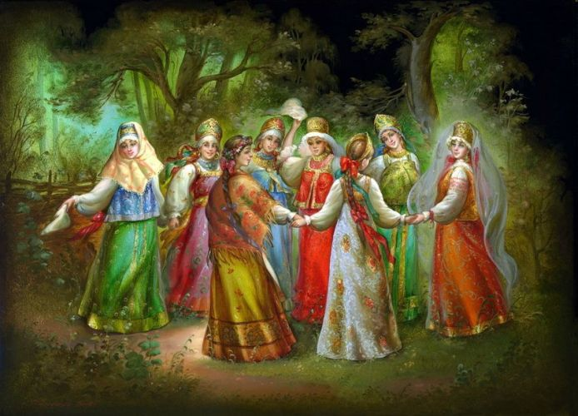
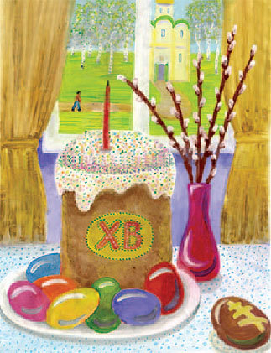
Христос воскрес! Христос воскрес! Сияет солнышко с небес! Зазеленел уж темный лес, Христос воистину воскрес!

Slide 11
Пришла весна – пора чудес, Журчит родник – Христос воскрес! Светлее в мире нет словес: Христос воистину воскрес!

Slide 12
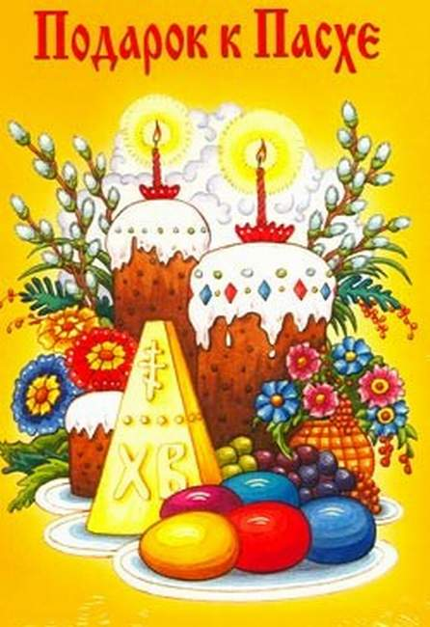
«Святая Мария Магдалина пришла к римскому императору с даром - принесла ему простое яйцо. Император не поверил ее словам: "Христос воскресе!", - как и тому, что это яйцо может стать красным. И тут на его глазах подтвердилось чудо Воскресения Христова: яйцо покраснело». С тех пор яйца люди красят в яркие цвета.

Slide 13
Освещение угощений

Slide 14
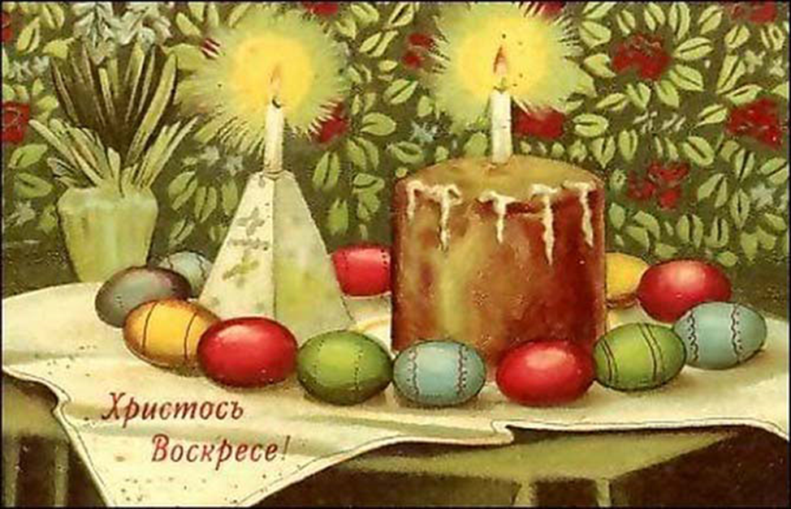
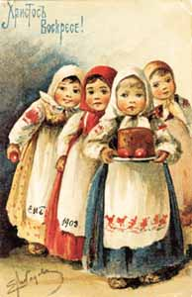
Как на Пасху мы идем, Куличи в руках несем!

